Slide 1
COMPUTER NETWORK
컴퓨터 네트워크 사전 조사 보고서
작성일: 2020-10-12
학과
이름
소프트웨어학과
최한규
소프트웨어학과
김영민
소프트웨어학과
이형석
소프트웨어학과
황규빈

Slide 2
컴퓨터 네트워크 설계 과제 – 관련된 기술 요소 조사 -
Raw Socket
WireShark
테더링
가상머신 설치
가상머신 설정
Contents 1
WireShark
Contents 3
Contents 4
Contents 5
Contents 6
Contents 7
raw socket이란?
Row socket을 이용한 프로그램들
raw socket이란?
raw socket의 특징
raw socket을 사용하는 이유
Raw socket을 생성하는 방법
Wireshark
Tcpdump
3p 4p
5p

Slide 3
컴퓨터 네트워크 설계 과제 – 관련된 기술 요소 조사 -
Raw Socket
WireShark
테더링
가상머신 설치
가상머신 설정
[raw socket이란?]
Contents 1
WireShark
Contents 3
Contents 4
Contents 5
Contents 6
Contents 7
raw socket이란?
-> 특정한 프로토콜 용의 전송 계층 포맷팅 없이 인터넷 프로토콜 패킷을 직접적으로 주고 받게 해주는 소켓을 말함
-> 일반적인 소켓은 헤더 정보 추가 및 분리 같은 작업을 자동으로 처리해주기 때문에 개발자가 직접 헤더를 접할 수는 없다.
-> 하지만 raw socket은 헤더 정보들에 대해 프로그래머가 직접 제어 할 수 있게 해준다.
-> raw socket을 사용해서 IP헤더와 TCP헤더를 직접 제어할 수 있다.
raw socket의 특징
.-> 응용 계층과 전송 계층, 네트워크 계층에서 모두 접근 가능
-> 네트워크 계층 헤더와 전송 계층 헤더를 직접 제어 가능
-> 네트워크 계층으로 전송되는 모든 패킷을 전부 모니터링 및 감지 가능
-> IP Segment 에서 암호화된 악성 코드가 있는 경우, IP계층에서 이를 필터링 못해 문제가 발생할 수 있음

Slide 4
컴퓨터 네트워크 설계 과제 – 관련된 기술 요소 조사 -
Raw Socket
WireShark
테더링
가상머신 설치
가상머신 설정
[raw socket이란?]
Contents 1
WireShark
Contents 3
Contents 4
Contents 5
Contents 6
Contents 7
raw socket을 사용하는 이유
-> 일반 소켓을 사용하는 것에 비해 세부적인 조작이 가능
-> ICMP, IGMP 패킷을 읽고 쓰는 것이 가능해짐
-> 신규 프로토콜을 설계할 때에도 유용
raw socket을 생성하는 방법
-> 소켓 생성 함수 socket에 두 번째 인자에 SOCK_RAW를 주고 세 번째 인자에 응용 프로그램에서 만들거나 조작하려는 프로토콜을 기술
-> 세 번째 인자인 프로토콜에 따라 조작할 수 있는 헤더가 달라진다.

Slide 5
컴퓨터 네트워크 설계 과제 – 관련된 기술 요소 조사 -
Raw Socket
WireShark
테더링
가상머신 설치
가상머신 설정
[Row socket을 이용한 프로그램들]
Contents 1
WireShark
Contents 3
Contents 4
Contents 5
Contents 6
Contents 7
Wireshark
-> 무료 오픈소스로 사용할 수 있는 패킷 분석 도구
-> RAW 소켓을 사용하는 대표적인 예
-> 패킷들을 감지하는 도구이다.
-> RAW 소켓을 사용하여 애플리케이션 차원에서 프로토콜 스택을 구현하고 테스트가 가능
-> 소스코드에 문제가 발생하여도 최소한 시스템이 멎거나 재부팅을 하지 않아도 괜찮다.
Tcpdump
->명령 줄에서 실행하는 일반적인 패킷 스니핑 소프트웨어로 Wireshark와 비슷한 프로그램
-> TCP/IP뿐만 아니라 컴퓨터에 부착된 네트워크를 통해 송수신되는 패킷들을 가로채 표시 가능
-> 주로 유닉스 계열 운영체제에서 동작한다.

Slide 6
컴퓨터 네트워크 설계 과제 – 관련된 기술 요소 조사 -
Raw Socket
WireShark
테더링
가상머신 설치
가상머신 설정
WireShark란?
WireShark 사용법
WireShark란
WireShark의 기능
WireShark 장단점
WireShark 설치
WireShark 사용법
4p 5p
6p 7p

Slide 7
컴퓨터 네트워크 설계 과제 – 관련된 기술 요소 조사 -
Raw Socket
WireShark
테더링
가상머신 설치
가상머신 설정
WireShark란?
WireShark의 기능
네트워크 패킷 캡쳐 및 분석 SW
“통신망의 상어＂라는 뜻으로, 바다에서 피 한 방울만 떨어져도 감지하는 상어처럼 통신망을 감시한다는 취지의 이름
GPL에 무료로 풀려 있고, 크로스플랫폼 지원하여 윈도우, 리눅스외 다양한 OS에서도 사용가능
4) 네트워크의 문제, 분석, 소프트웨어 및 통신 프로
토콜 개발, 교육에 쓰인다.
원래 이름은 Ethereal이었으나 2006년 5월 상표
문제로 말미암아 WireShark로 이름을 바꾸었다.
사용자가 무차별 모드(promiscuous mode)를 지원하는 네트워크 인터페이스를 해당 모드에 추가할 수 있는 기능을 제공
구성 주소와 브로드캐스트/멀티캐스트 트래픽을 포함한 모든 트래픽이 해당 인터페이스에 나타난다
480개가 넘는 프로토콜을 지원 (USB나 블루투스 등 네트워크 이외의 프로토콜도 분석 가능)
필터링 기능(캡쳐 필터, 디스플레이 필터 등) 제공

Slide 8
컴퓨터 네트워크 설계 과제 – 관련된 기술 요소 조사 -
Raw Socket
WireShark
테더링
가상머신 설치
가상머신 설정
WireShark 장단점
장점
패킷의 내용을 상세하게 표시해서, 사용 LAN 분석 툴을 훨씬 뛰어넘는 종류의 패킷을 분석할 수 있다.
상용 LAN 분석 툴이 캡처한 패킷을 저장한 파일을 읽어, 다른 형식으로 출력하거나 여러 개의 캡처 파일을 결합하여 이를 바탕으로 분석 가능
잦은 버전업
단점
상용 LAN 분석 툴에 비해 트렌드 기능이나 리포트 기능, Threshold 기능 등이 느리게 제공된다.
Instruction Detection System으로 설계되어 있지는 않아서, 네트워크 침해를 감지는 가능하나, 이후의 추가적인 동작은 서비스하지 않는다.
분석 툴에 따라서 packet generator라고 하는 패킷 생성 툴이 포함되어 있으나, WireShark에는 네트워크 측정 기능만 존재한다

Slide 9
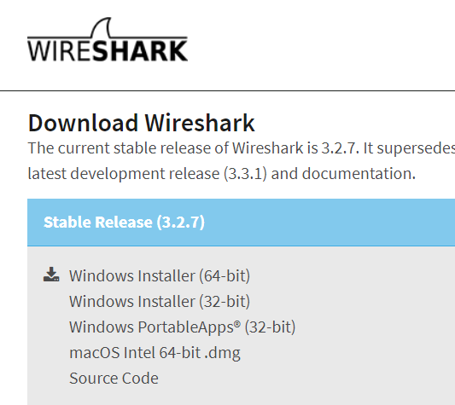
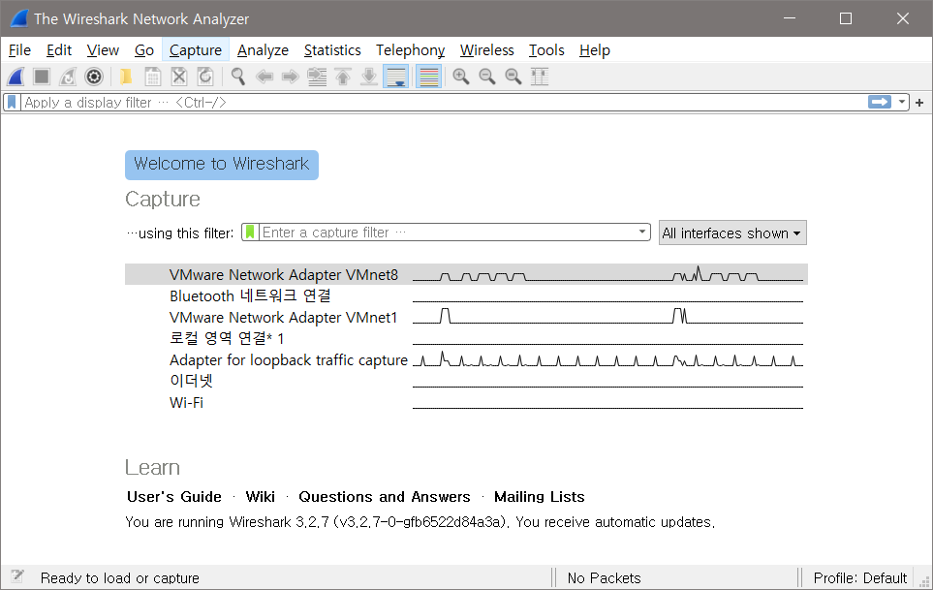
컴퓨터 네트워크 설계 과제 – 관련된 기술 요소 조사 -
Raw Socket
WireShark
테더링
가상머신 설치
가상머신 설정
WireShark 설치
1.
먼저 WireShark 홈페이지에 들어가, 자신의 운영체제 맞는 파일을 다운로드 받습니다.
2.
이후 설치 프로그램이 실행되면, 모든 설정을 Default로 설정해두고 설치합니다.
(중간에 USB 패킷 감지를 위한 설정이 있으나 이번 과제와는 거리가 멀어 설치하지 않습니다.)
3.
정상적으로 설치가 완료되면, 보이는 창
4.
이후, 사용자가 패킷 캡처를 원하는 영역을 클릭하여 선택합니다.
5.
이후 좌측 상단에 있는 Capture을 클릭합니다.

Slide 10
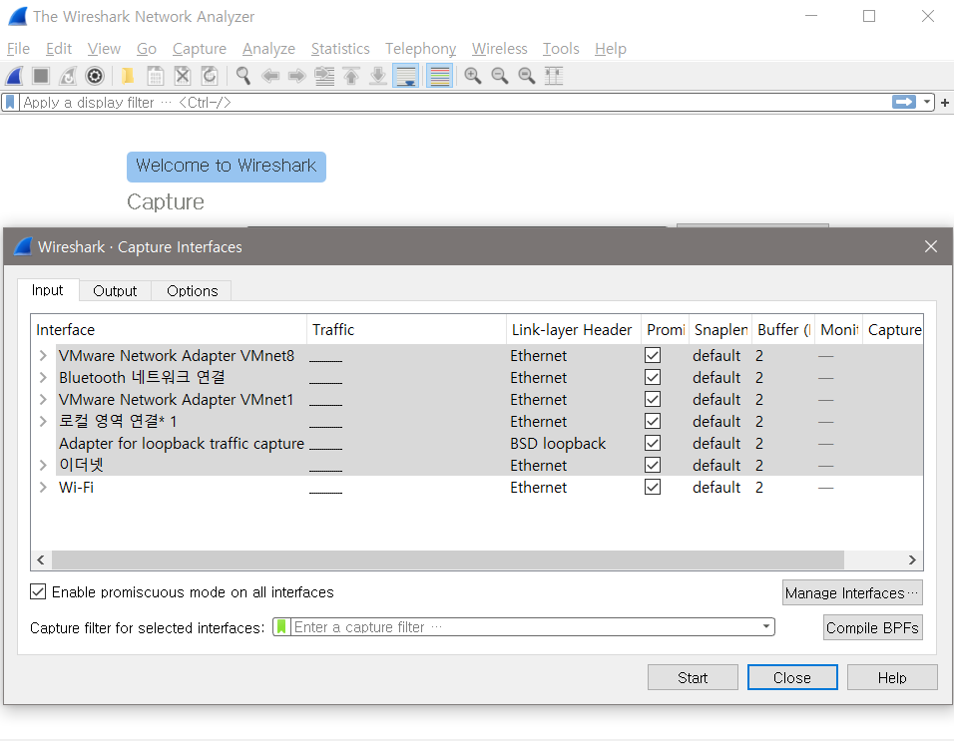
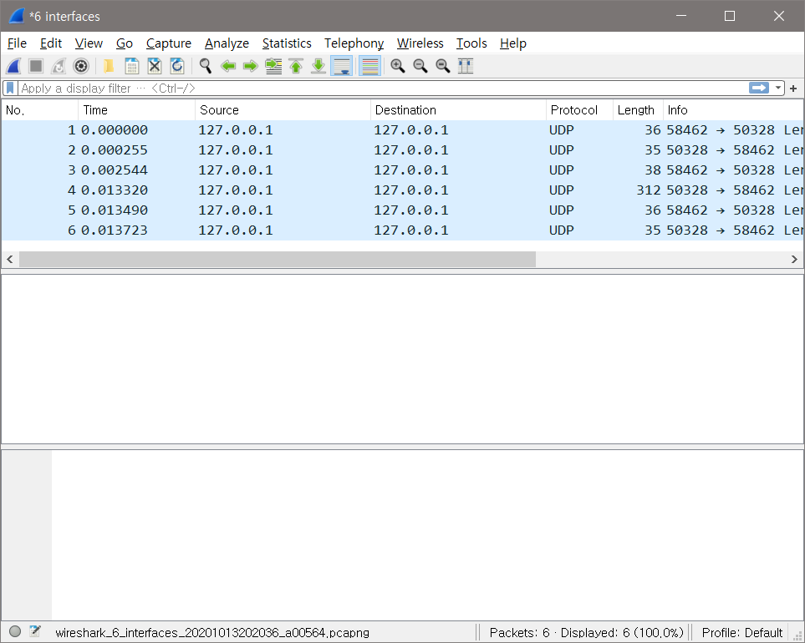
컴퓨터 네트워크 설계 과제 – 관련된 기술 요소 조사 -
Raw Socket
WireShark
테더링
가상머신 설치
가상머신 설정
WireShark 사용법
6. Capure 버튼을 누르면 나오는 창.
Start를 누르면 패킷 캡쳐가 시작됩니다.
7. 실시간으로 패킷이 잡히는 모습

Slide 11
컴퓨터 네트워크 설계 과제 – 관련된 기술 요소 조사 -
Raw Socket
WireShark
테더링
가상머신 설치
가상머신 설정
테더링이란?
테더링의 기능
스마트폰 외에 다른 기기를 인터넷에 연결해야 하는 상황에서 사용한다.
통신사 가입이 안되는 태블릿, 노트북 등으로 인터넷을 이용하려면 와이파이를 사용하는데 와이파이가 없거나 접속이 어려운 환경에서는 스마트폰을 이용하기도 한다.
휴대폰의 통신망을 이용해 PC 등 다른 기기와 인터넷을 공유할 수 있는 기능
와이파이에 연결된 스마트폰을 테더링하면 와이파이도 그대로 공유되어 무선 랜카드 대용으로 사용할 수 있다.
7. 실시간으로 패킷이 잡히는 모습

Slide 12
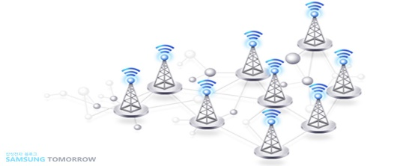


컴퓨터 네트워크 설계 과제 – 관련된 기술 요소 조사 -
Raw Socket
WireShark
테더링
가상머신 설치
가상머신 설정
핫스팟과 테더링 차이
핫스팟 : 1:N의 다수의 기기와 연결할 수 있는 방식
다수의 요청 기기에 무선 데이터를 분배한다.
연결할 기기의 비밀번호를 설정하면 연결 허용 여부는 필요하지 않다.
테더링 : 기기간 1:1로 연결하는 방식
1) 블루투스, USB 케이블 등을 사용한다.
2) 인터넷 공유 허용 여부를 각 기기마다 매번 선택해야 한다.
7. 실시간으로 패킷이 잡히는 모습
PC
휴대용 게임기
노트북

Slide 13
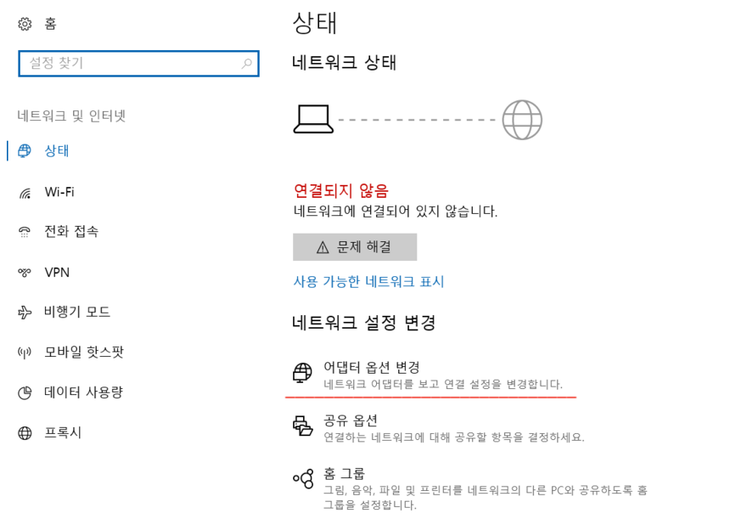
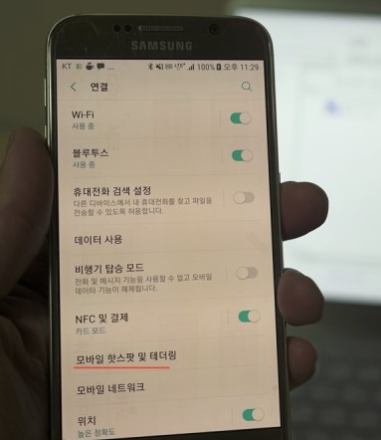
컴퓨터 네트워크 설계 과제 – 관련된 기술 요소 조사 -
Raw Socket
WireShark
테더링
가상머신 설치
가상머신 설정
테더링 연결법
1. 어댑터 옵션 변경 클릭
2. 모바일 핫스팟 및 테더링 클릭

Slide 14
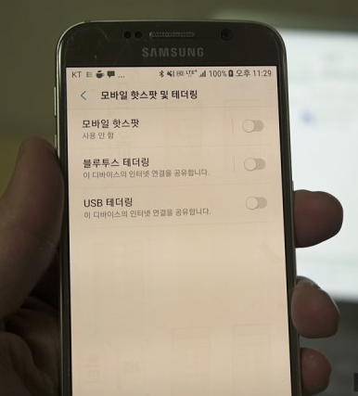
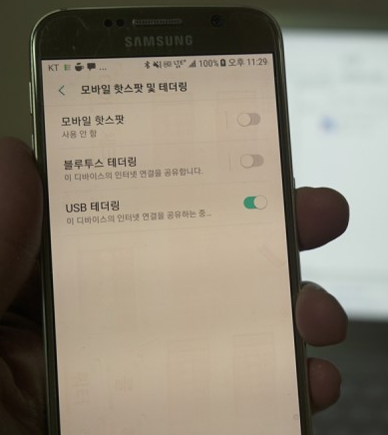
컴퓨터 네트워크 설계 과제 – 관련된 기술 요소 조사 -
Raw Socket
WireShark
테더링
가상머신 설치
가상머신 설정
테더링 연결법
5. USB 테더링 클릭 및 인터넷 연결 완료

Slide 15
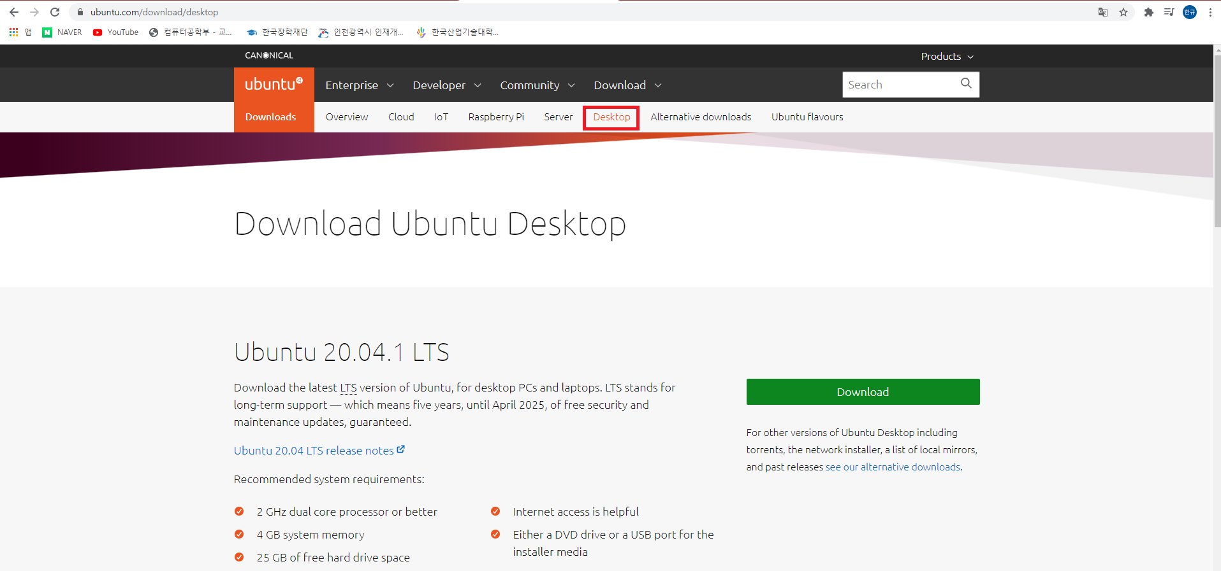
컴퓨터 네트워크 설계 과제 – 관련된 기술 요소 조사 -
Raw Socket
WireShark
테더링
가상머신 설치
가상머신 설정
VMWARE 다운로드.
https://www.vmware.com/kr/products/workstation-player/workstation-player-evaluation.html
UBUNTU 다운로드.
https://www.ubuntu.com/download

Slide 16
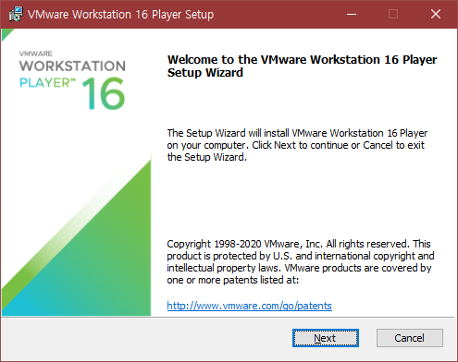
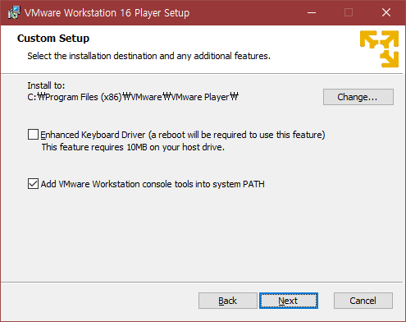
컴퓨터 네트워크 설계 과제 – 관련된 기술 요소 조사 -
Raw Socket
WireShark
테더링
가상머신 설치
가상머신 설정
VMWARE 다운로드

Slide 17
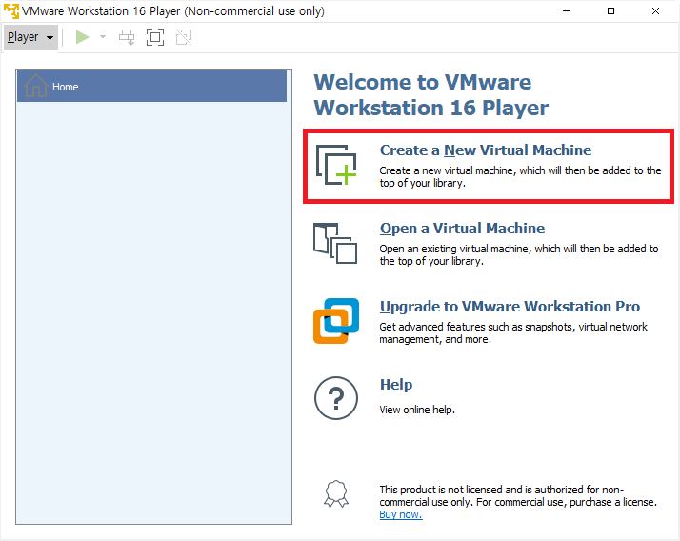
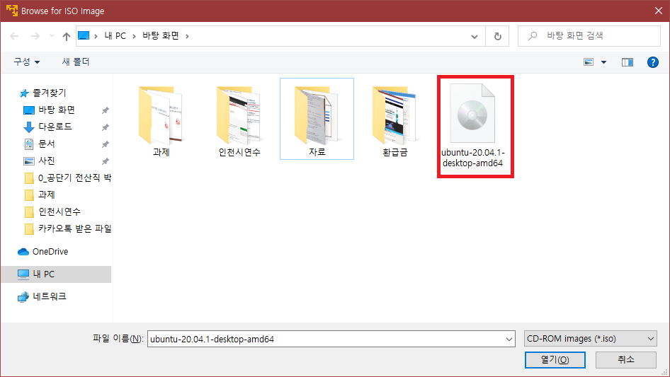
컴퓨터 네트워크 설계 과제 – 관련된 기술 요소 조사 -
Raw Socket
WireShark
테더링
가상머신 설치
가상머신 설정
VMWARE 가상머신 추가.
다운로드 한 우분투를 선택한다.

Slide 18
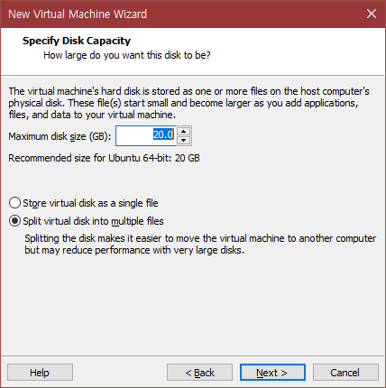
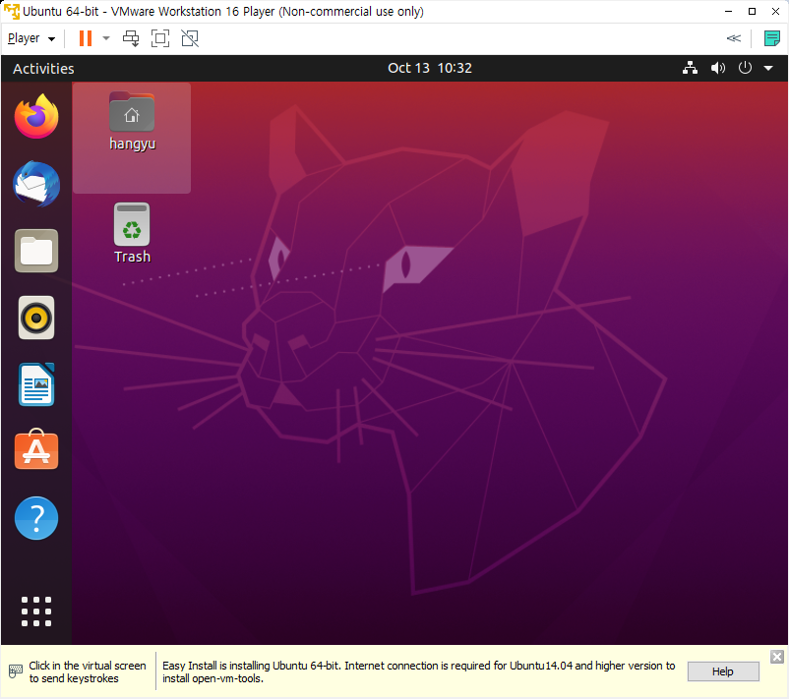
컴퓨터 네트워크 설계 과제 – 관련된 기술 요소 조사 -
Raw Socket
WireShark
테더링
가상머신 설치
가상머신 설정
VMWARE 가상머신 용량 설정
우분투 설치 완료.

Slide 19
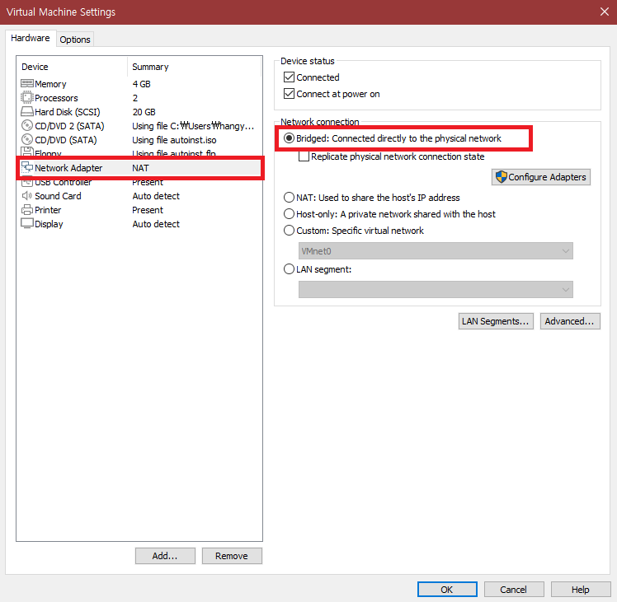
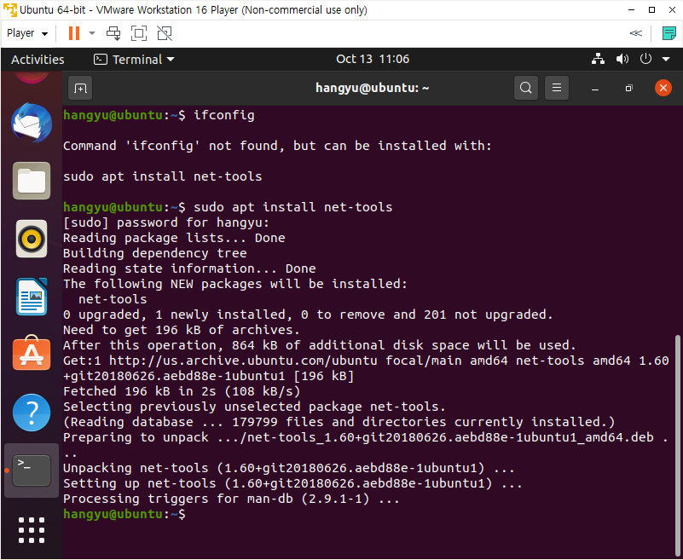
컴퓨터 네트워크 설계 과제 – 관련된 기술 요소 조사 -
Raw Socket
WireShark
테더링
가상머신 설치
가상머신 설정
가상머신 게스트와 호스트 아이피 동일하게 설정(브릿지 설정)

Slide 20
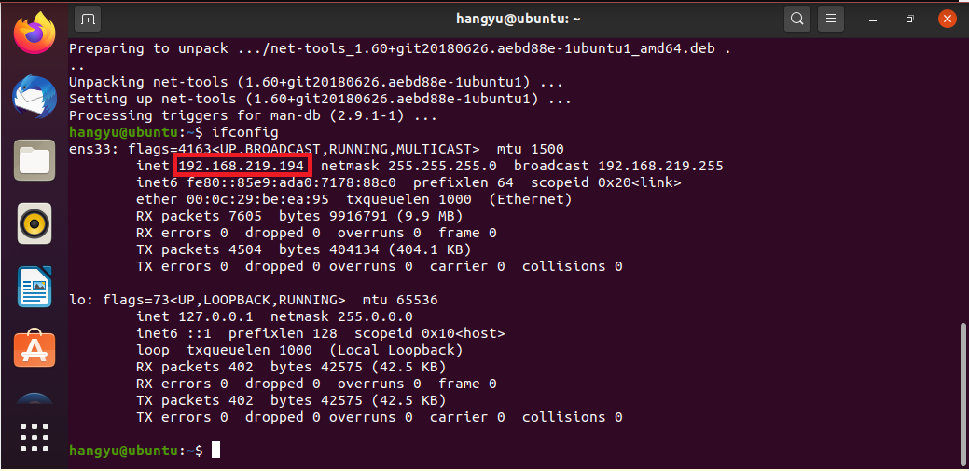
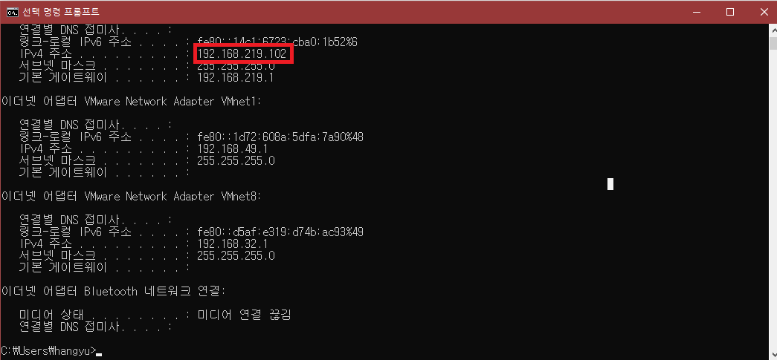
컴퓨터 네트워크 설계 과제 – 관련된 기술 요소 조사 -
Raw Socket
WireShark
테더링
가상머신 설치
가상머신 설정
가상머신 게스트와 호스트 아이피 동일하게 설정(브릿지 설정)
공유기가 호스트(내 윈도우)와 게스트(VMware, Virtual Box)가 같은 네트워크에 속하도록 IP할당되었음을 알 수 있다.

